Slide 1
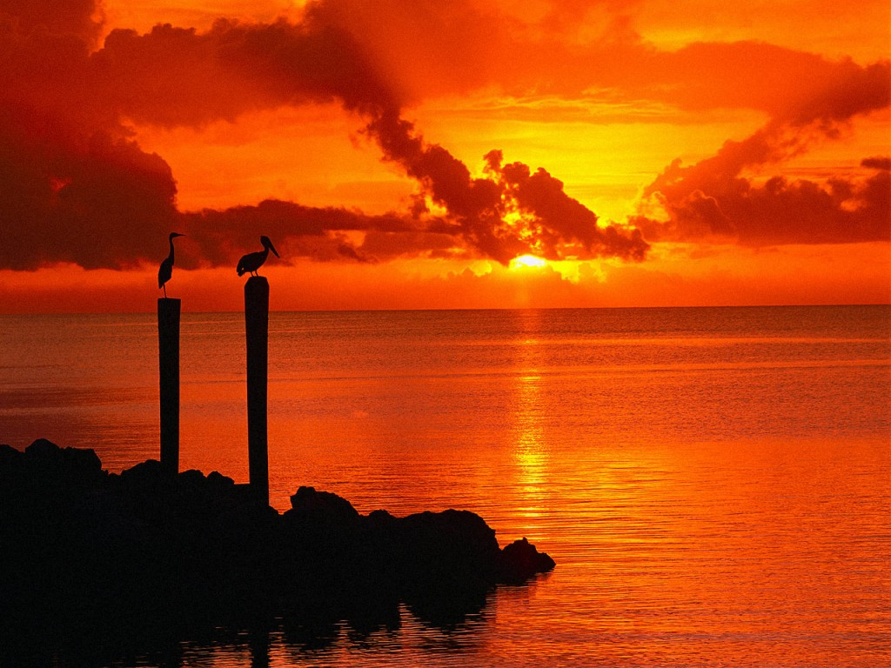
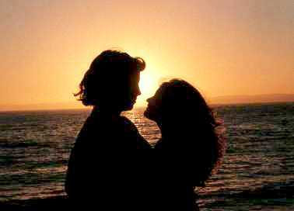

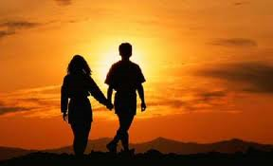
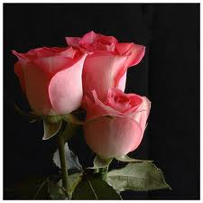
EL DIA DEL AMOR
Hoy celebramos el día del amor, el amor que te hace soñar en la inmensidad de un vuelo de gaviotas, el que se impregna en un sueño misterioso y en un cantar, aquel amor que no entiende lo imposible y cuando inicia su vuelo no conoce razones y solo se dispone a cantar.

Slide 2
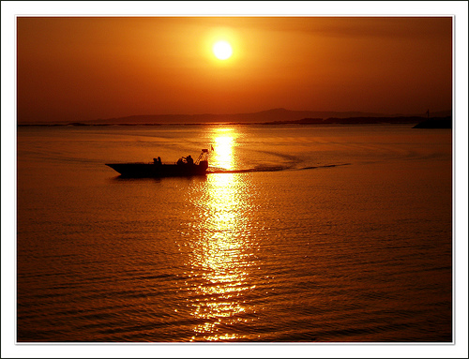
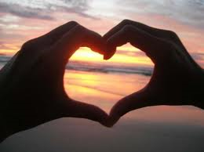
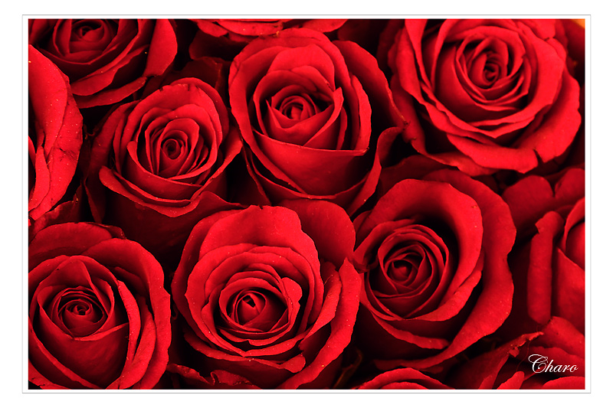

El día más hermoso y más sublime es el “día de los enamorados“
en este día, todo es suspiro y todo es soñar; el lenguaje poético y misterioso del amor se entrelaza entre dos manos que acarician el infinito con su andar; y corren, y cantan, y ríen y solo tienen tiempo para soñar. Hay veces que me pregunto:

Slide 3
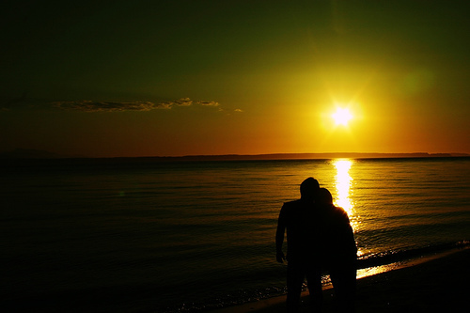

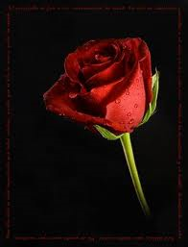
_¿Por qué el amor solo tiene que nacer del sublime verso de dos corazones?, mas cuando uno está solo no puede cantar, no puede soñar, y sin darme cuenta encuentro una respuesta, es que el amor es el latir infinito de una vida y de un soñar, es el idioma perfecto de una noche y de un cantar, que entrelazan sus palabras entre besos de cristal, y sonríen, y cuentan al viento los secretos de sus enamorados corazones.

Slide 4

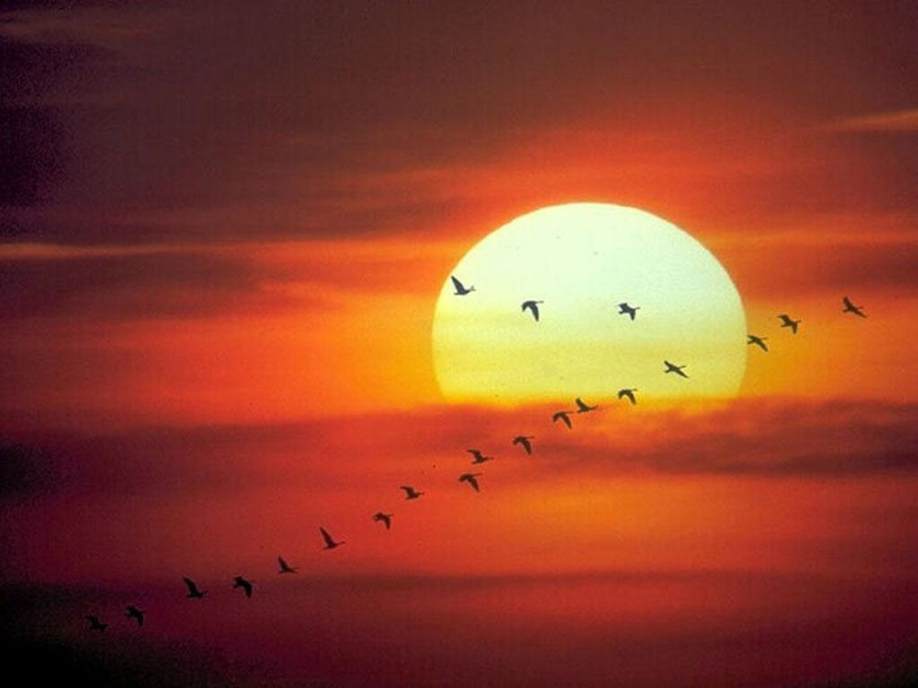
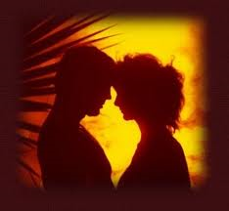
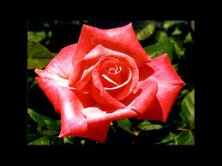
En su frágil sonrisa reflejan la inmensidad del mar y la belleza de una flor primaveral; ¡y ríen, y cantan, y sueñan!, tan solo se divisa un matiz sensual que envuelve misterioso el vuelo de dos corazones que se disponen a soñar.

Slide 5
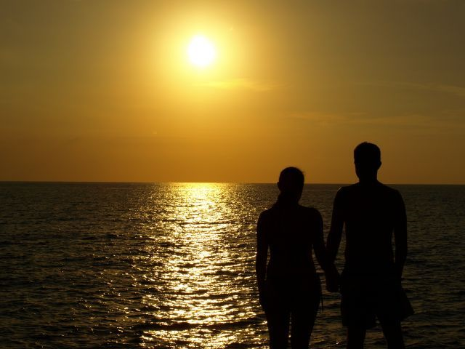
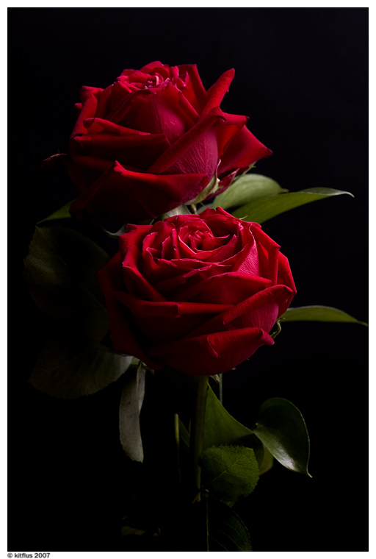
Y en el silencio susurran caricias, y con sus miradas se lo dicen todo, pues no es necesario el tener que hablar, entre sus suspiros nacen corazones que quieren soñar y muy ansiosamente piensan en volar y van suspirando en su caminar; él, le acaricia con su frágil mano de joven amante, ella le responde de sutil manera con una sonrisa coqueta y gentil.

Slide 6

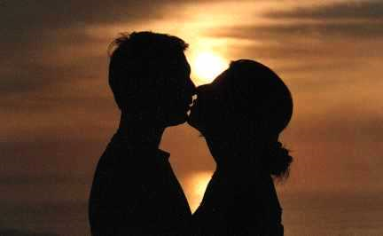
Cada cierto tramo detienen sus pasos en el silencio pleno para regalarse un beso y una flor, un beso que encierra dulce melodía, aroma de sueño y una gran pasión, una pasión loca de querer tenerse y poder quererse en la inmensidad; y una flor hermosa que es el fiel reflejo de una eternidad y van saboreando del néctar más puro en la inmensidad; siguen caminando en su despertar…, bajo las estrellas susurran al viento ese amor secreto que los hace soñar, y por el camino piden a la luna un verso de amor, y la luna hermosa, frágil, soñadora les obsequia un bello momento de eterno soñar, en donde pueden sellar ese amor secreto con un hermoso y delicioso beso, en la eternidad.

Slide 7
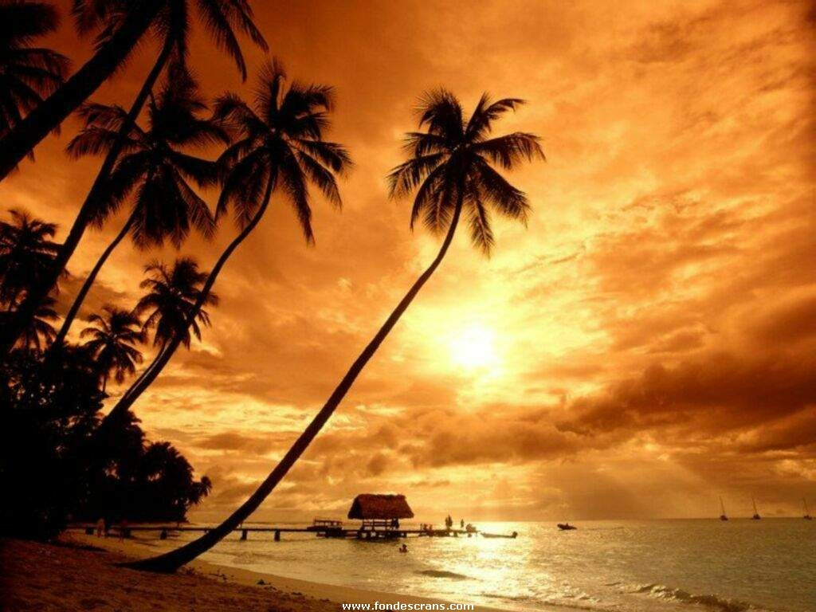
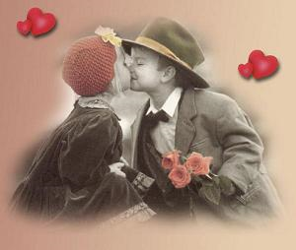

FELIZ DIA DE LOS ENAMORADOS.
Elizabeth Oliveros Soto
Edición- Yuli Cabrera Oliveros

